Slide 1
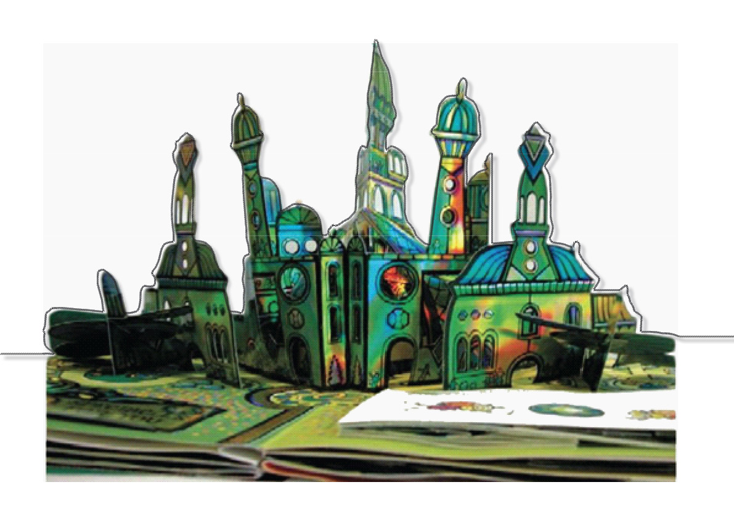
Hello Flex
Notes:
Welkom’s woord

Slide 2
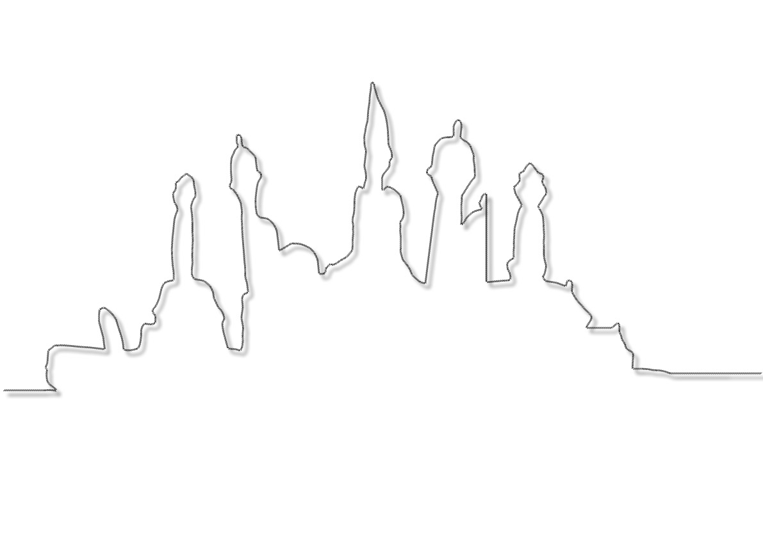
Hello Flex
Identiteit
Crisis
Standaard winkels
Leegstand
Notes:
Probleem hengelo

Slide 3
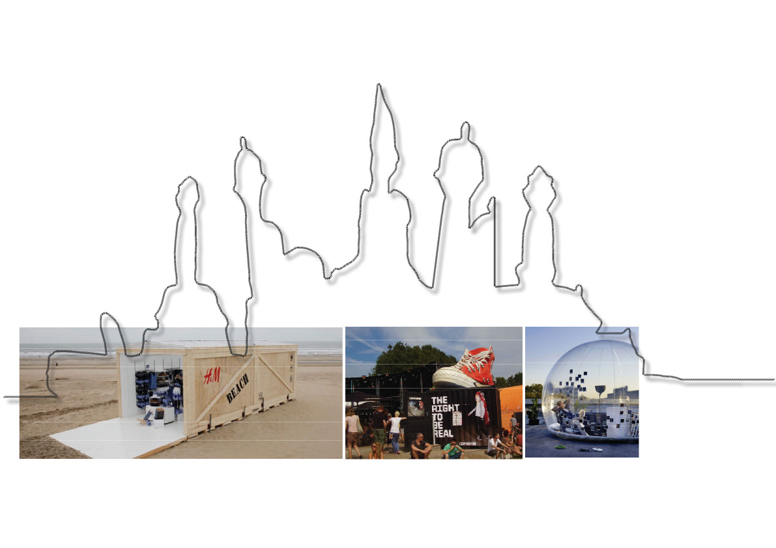
Hello Flex
Pop up City
Notes:
scenario Pop Up City

Slide 4
Hello Flex
Concept
Notes:
Concept: Hello Flex willen wij introduseren voor hengelo.
Hengelo wordt een evenementenstad. Kunst en cultuur is het hoofdthema. De cultuurinstellingen
spelen een belangrijke rol
Die liggen verspreid over de binnenstad: poppodium, bioscoop,
Rabotheater, bibliotheek, muziekschool etc. De evenementen vormen telkens de aanleiding om
leegstaande panden tijdelijk te gebruiken als podium of winkels, horeca, ateliers etc. gerelateerd aan
het evenement. Ook kunnen er tijdelijke Bed & breakfasts ingericht worden.

Slide 5
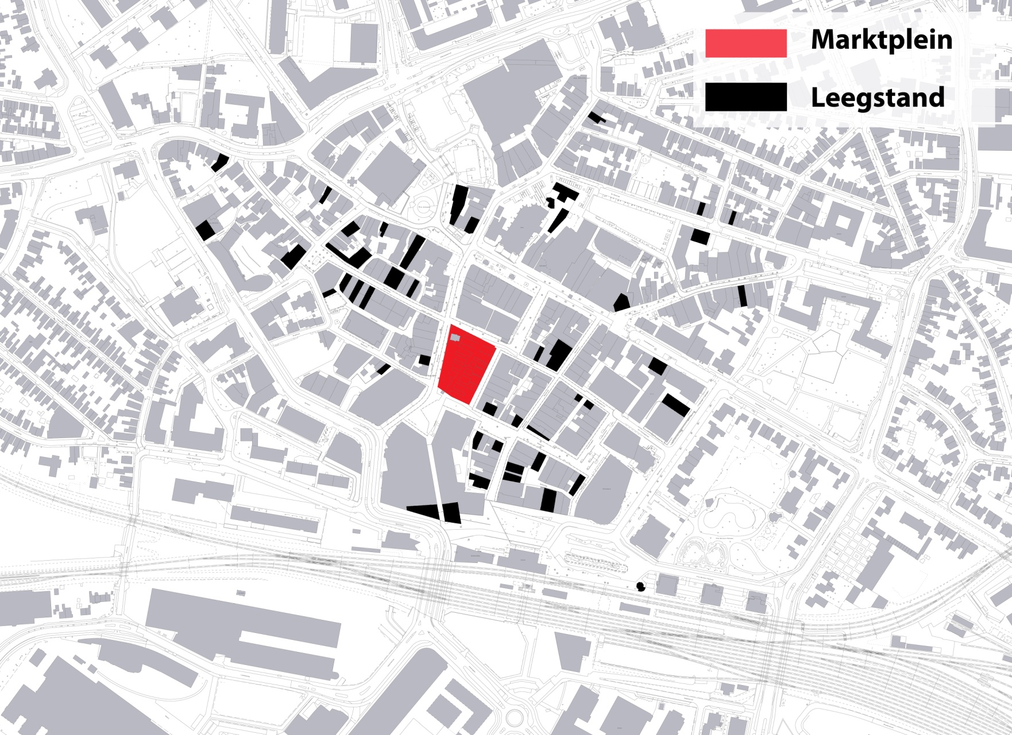
Hello Flex
Leegstand

Slide 6
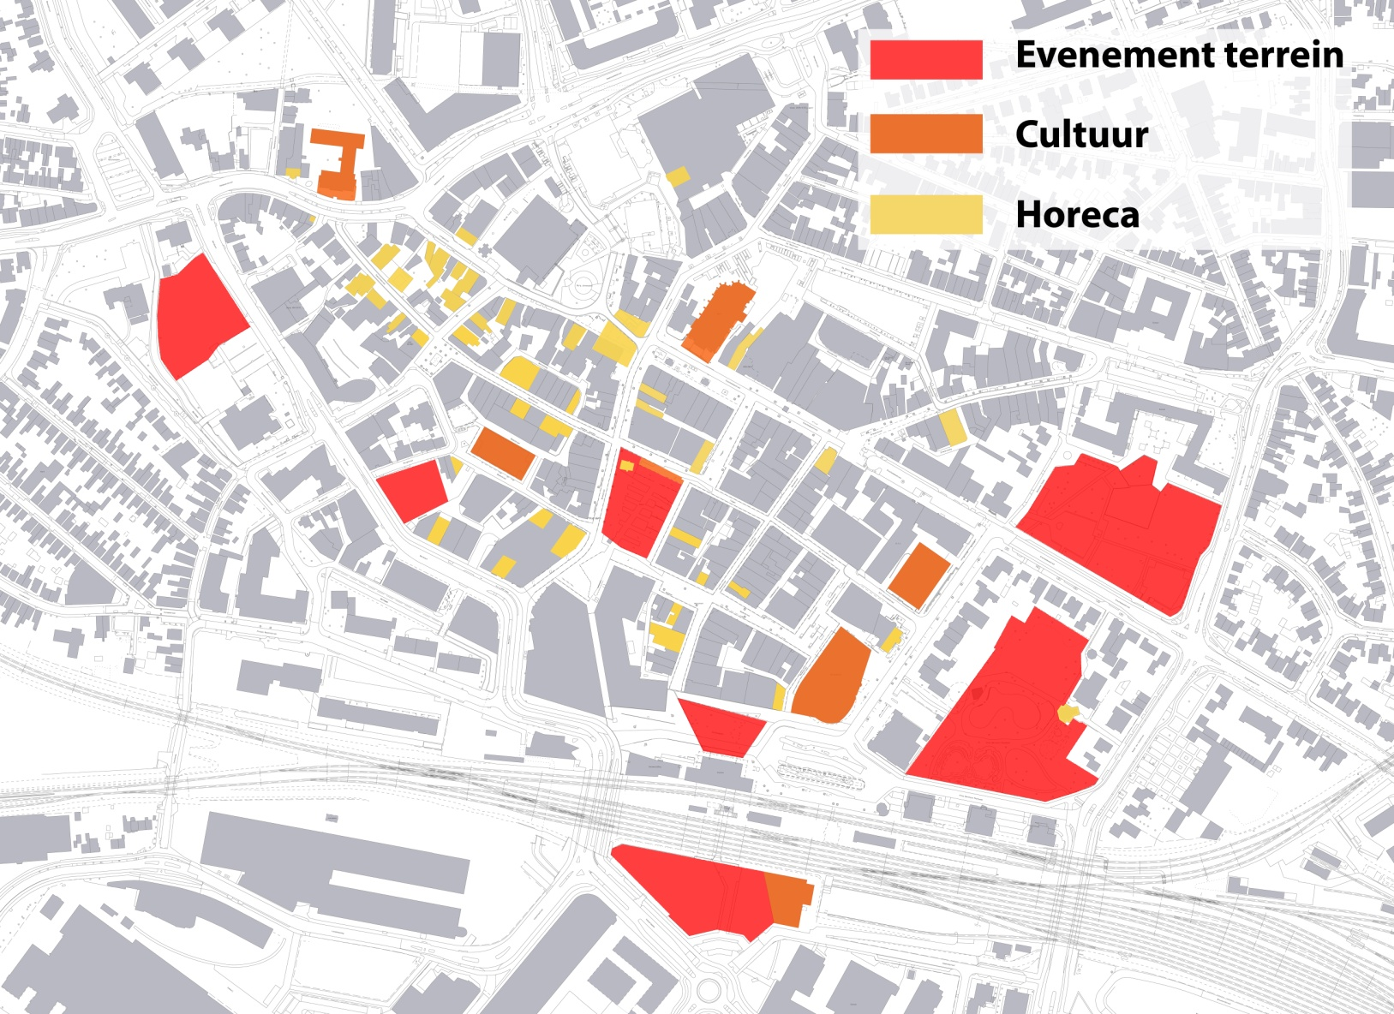
Hello Flex
Hotspots, Horeca en Evenement-terreinen

Slide 7
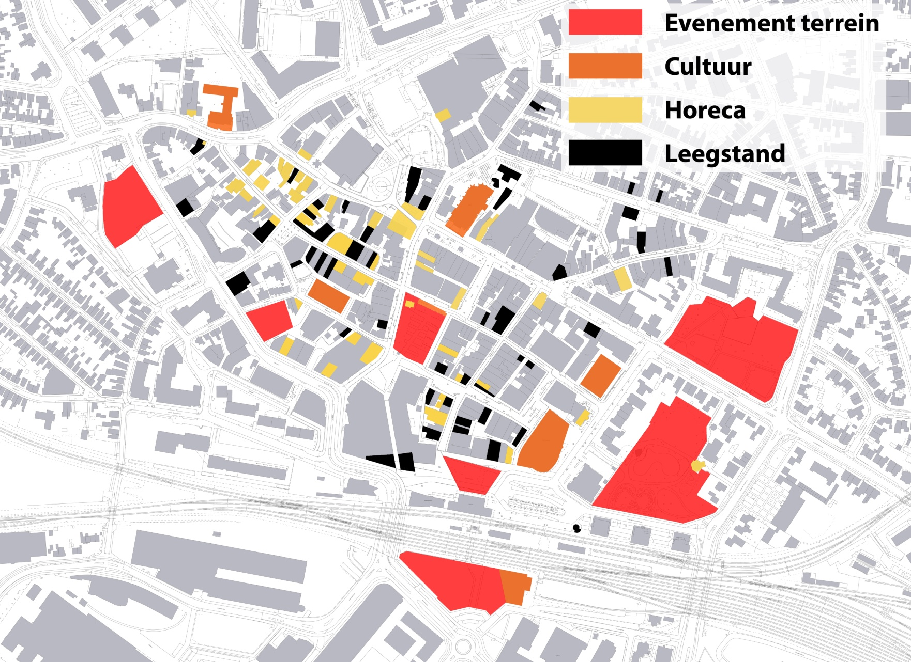
Hello Flex
Hotspots, Horeca en Evenementterreinen en leegstand geïntegreerd

Slide 8
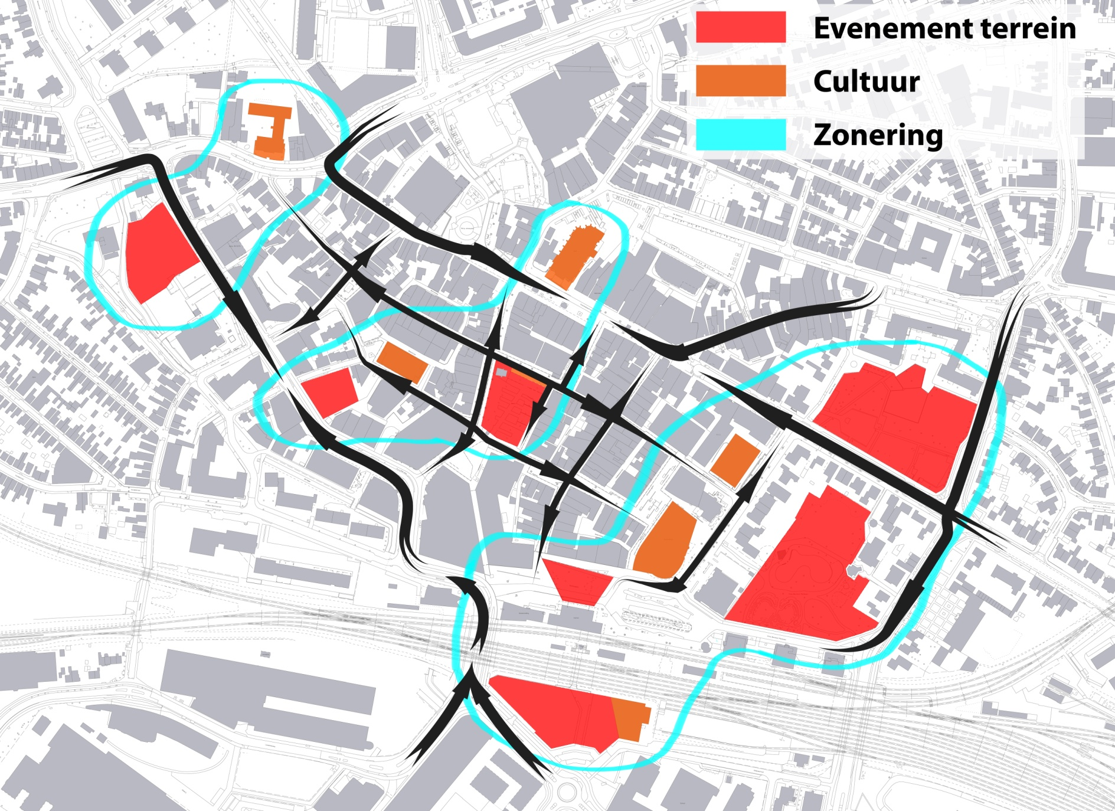
Hello Flex
Zonering en Routering

Slide 9
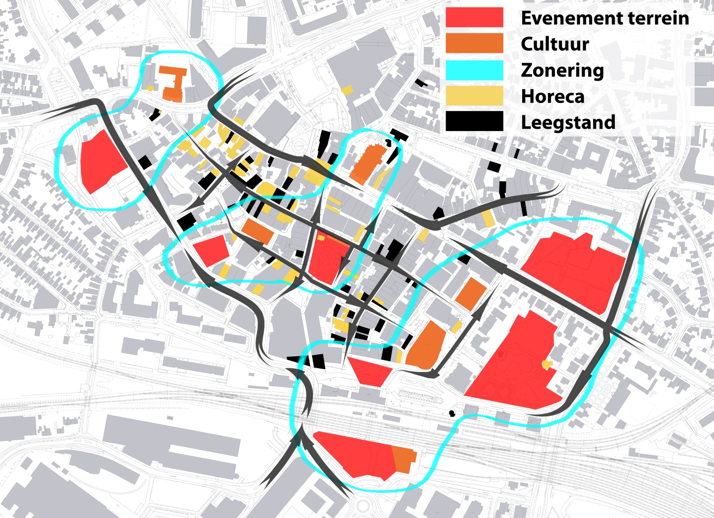
Hello Flex
Integrale

Slide 10
Hello Flex
70 evenementen per jaar

Slide 11

Hello Flex
Hip en Handgemaaktmarkt
Locatie: Prins Bernhardplantsoen
Beschrijving:
De markt in dit sfeervolle park biedt heel Twente (en iedereen van (ver) daarbuiten) de gelegenheid om zich tegoed te doen aan eigentijdse, originele, handgemaakte producten!

Slide 12
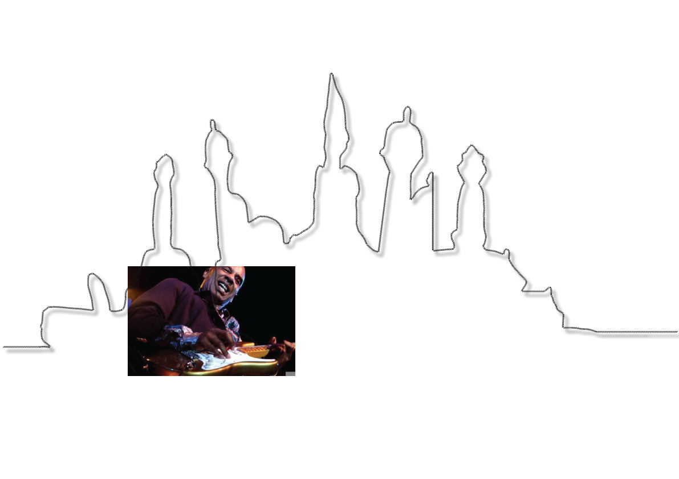
hello Flex
Hengelo Blues Night
Locatie: Eetcafe de Blauwe Engel
Beschrijving:
Tijdens de Hengelo Blues Night presenteert Marcus Malone zich in de Blauwe Engel. Let The Sunshine In is zijn nieuwste album. Gezien zijn aanstekelijke gelach en de lol, die hij in zijn carrière doormaakt, heeft Marcus Malone bepaald geen slecht verleden en ziet hij de toekomst rooskleurig. Kijk je naar de manier, waarop hij het publiek in beweging krijgt, dan wordt het tijd dat hij en zijn band doorbreken. Ze klinken fantastisch en maken heerlijke dansbare muziek.

Slide 13
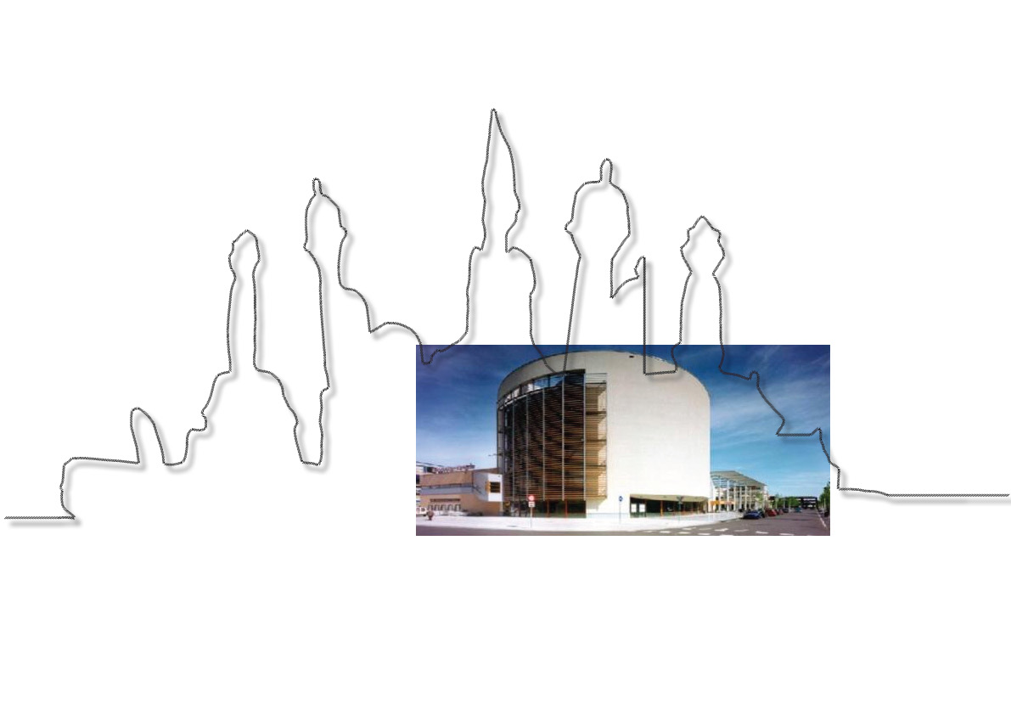
hello Flex
Kom d`r in
Locatie: Rabotheater
Beschrijving:
Een dolkomisch toneelstuk afgewisseld met zang en dans o.l.v. het 7 persoons live orkest. Een avond dubbel liggen van het lachen. Een avond genieten van prachtige zang, dans, muziek , mooie decors en natuurlijk het dolkomische toneelstuk.

Slide 14
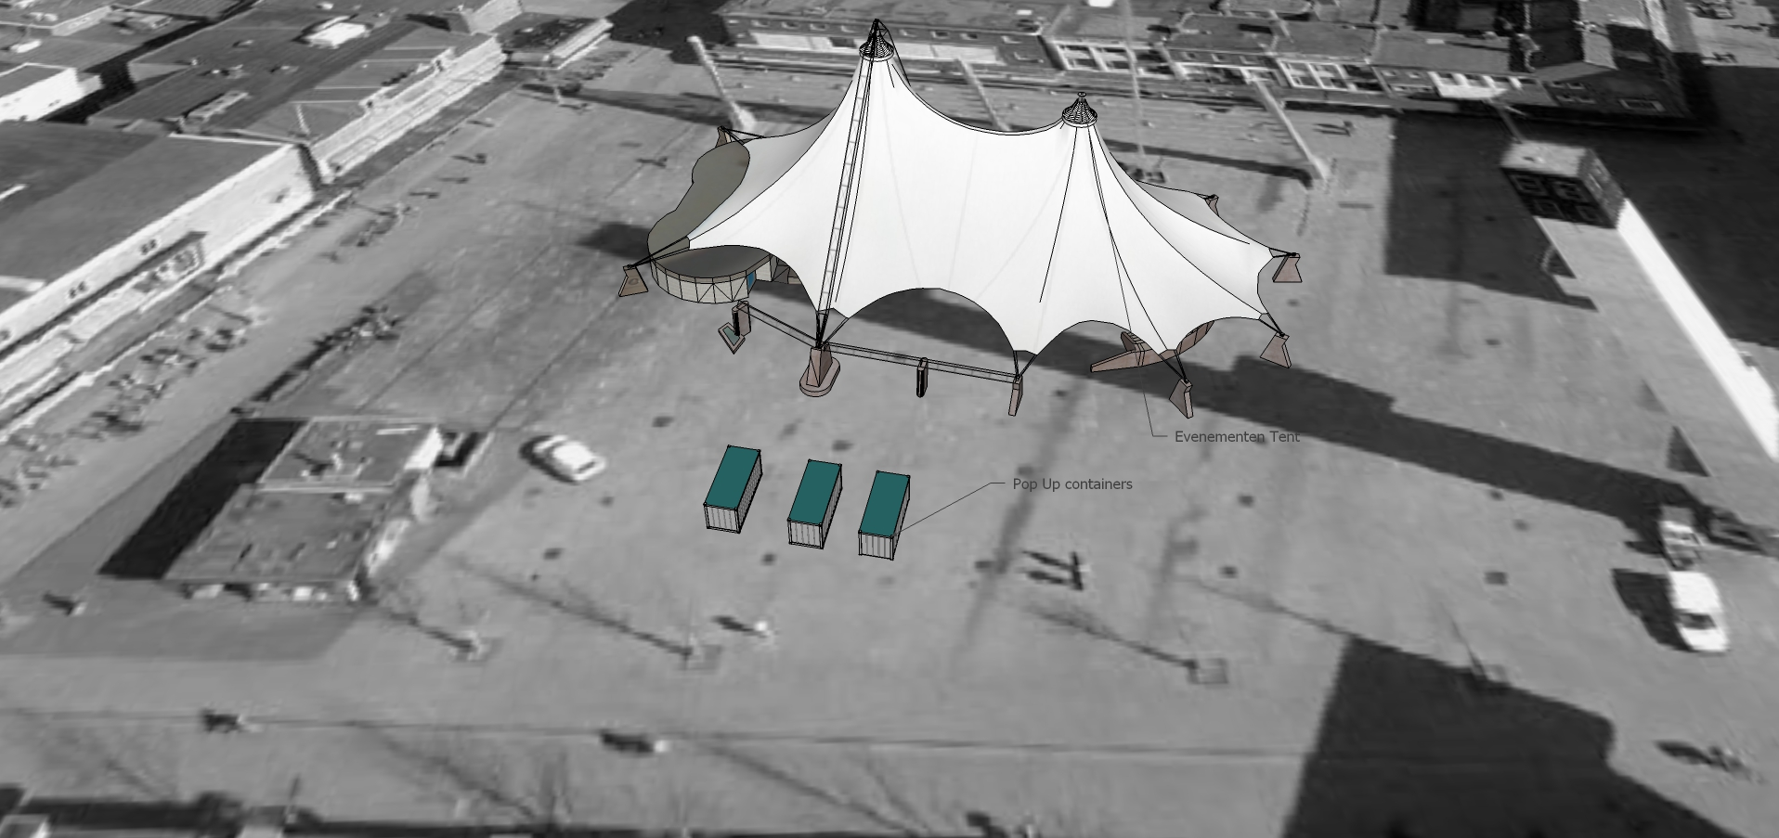
hello Flex
Conceptbeeld

Slide 15
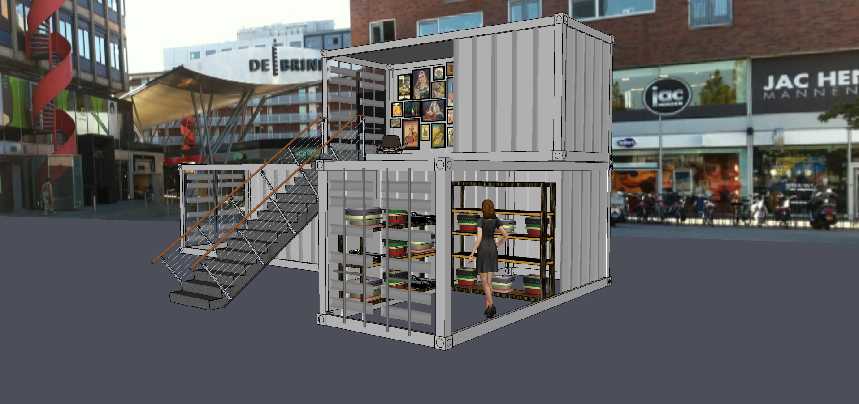
hello Flex
Conceptbeeld

Slide 16
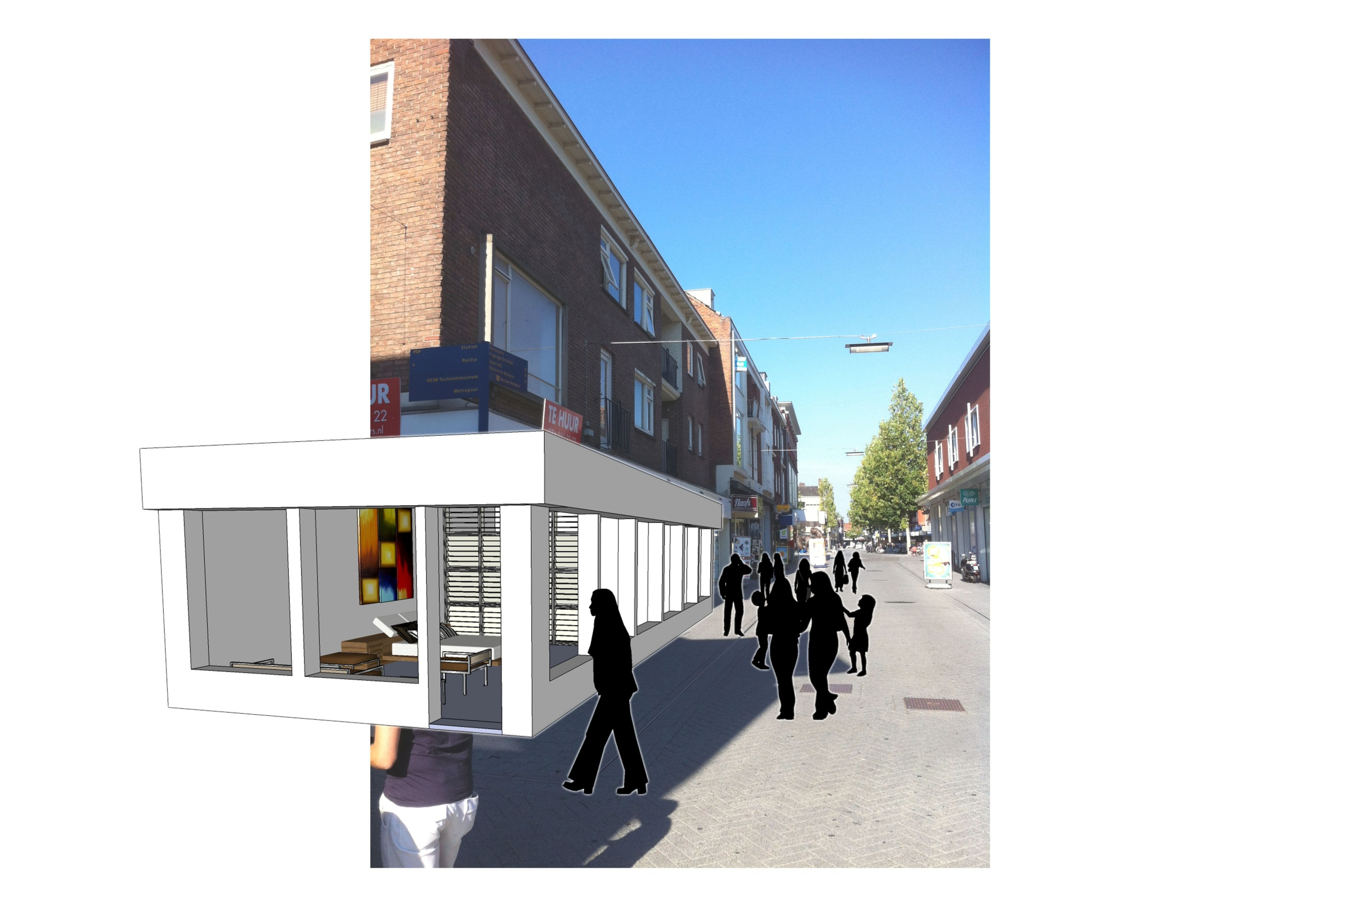
hello Flex
Conceptbeeld

Slide 17
Hello Flex
Bedankt voor het luisteren.

